Slide 1
新约概论(八)
加拉太书
腓立比书

Slide 2
圣经分类合参
旧约（卅九卷）
历史 训诲 预言
摩西的 其他的 智慧书 大先知 小先知
新约（廿七卷）
历史 训诲 (书信) 预言
福音 教会 保罗的 其他的

Slide 3
保罗书信
保罗书信有十三卷。
A.正典法:
这是新约圣经编排时所循之次序，原则是
以书信篇幅之长短编排先后次序，且先排「致教会」的(罗马书因最长，故在首篇)，后排「致个人」的(腓利门书最短，则居末)。

Slide 4
48-49 | 49 | 50-52 | 53-57 | 57-59 | 60-62 | 62-66 | 67-68
第一次旅行布道 | 耶路撒冷大会前 | 第二次旅行布道 | 第三次旅行布道 | 被捉拿 | 在罗马狱中 | 被释放 | 在罗马狱中
无 | 加 | 帖前帖后 | 林前林后 罗 | 无 | 弗 腓 西 门 | 提前多 | 提后

Slide 5
加拉太书
作者：保罗 (1:1,2)。
日期：49 A.D.。
地点：安提阿 (徒14:28)。
持信人：不详。
对像：加拉太各教会。
目的：指出福音是因信称义的道理。
主旨：因信称义。

Slide 6
各项事情发生之先后
(1)保罗与巴拿巴从耶路撒冷回到安提阿(徒12:25)。
(2)保罗与巴拿巴开始第一次旅行布道(徒13:4~14:25)。
(3)布道后回到安提阿(徒14:26)。
(4)彼得到安提阿与保罗 冲突 的事件发生(加2:11~16)。
(5)犹太教派分子搅扰加拉太教会之消息传到保罗那里。
(6)保罗在安提阿写加拉太书，应付加拉太教会之危机。
(7)保罗与巴拿巴同赴徒15章之教会大会。

Slide 7


保罗生平
14年
3年
上
耶
路
撒
冷
赈
灾
加拉太书
耶
路
撒
冷
大
会
上
耶
路
撒
冷
被
提
三
层
天
1. 写于耶路撒冷大会之前，给南加拉太教会
2. 与罗马书同期，给加拉太全省教会
AD 30
40
50
60
70
信
主
亚
拉
伯
旷
野
大
马
色
大
数
安
提
阿
第
一
次
旅
行
第
二
次
旅
行
第
三
次
旅
行
被
囚
受
审
第
四
次
旅
行
罗
马
获
释
殉
道
圣
殿
被
毁
居比路
南加拉太
马其顿
哥林多
以弗所
船难

Slide 8
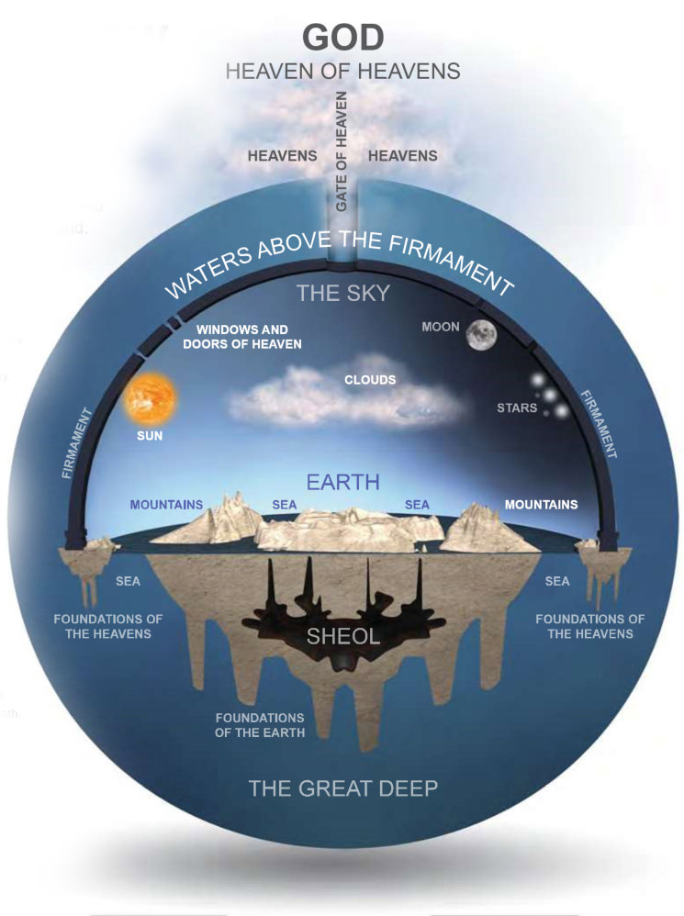
古
希
伯
来
人
的
宇
宙
观
三层天
天上的天
二层天
诸天
穹苍以上的水
天的门
天的窗
穹苍
天空
一层天
天的根基(柱子)
阴间
地的根基(柱子)
大渊

Slide 9
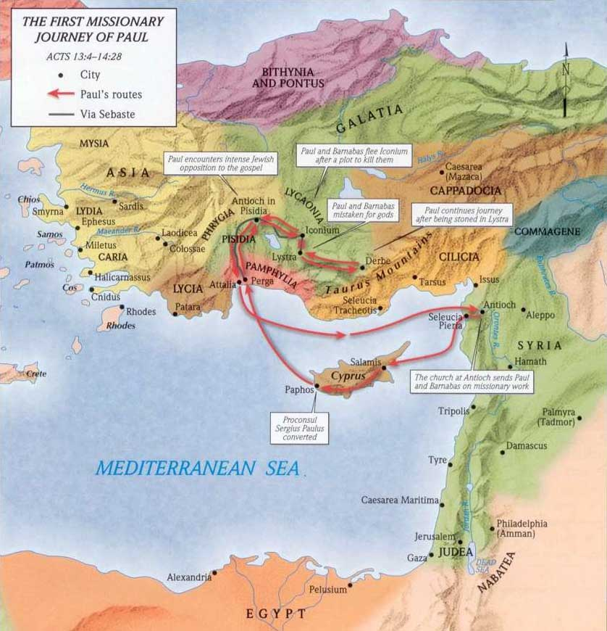
保罗第一次旅行传道
加拉太
北加拉太人（高卢族人）原是好战的野蛮民族，主前280年左右从欧洲侵入小亚细亚中部，占据该地。北部多山，文化落后，当时仍保持原始生活方式，不愿与进步的南加拉太人有太多的接触。北加拉太人仍然通用高卢语，性情浪漫、热心、勇敢而善变。
加拉太省
吕高尼
彼西底
南加拉太近地中海，商业发达。南加拉太人逐渐采用拉丁语及希腊语，与其他附庸国的国民一样。

Slide 10
加拉太书特点
本书是基督徒的自由大宪章，是对付律法主义者的利器。
加与罗为马丁路德改教时最爱引用的两书，同论因信称义
保罗书信中唯一写给一批教会的公函。
没有称赞的话：保罗写其他书信，多先称赞受信者的长处。
没有感谢的话：保罗惯于为受信者向神献上感谢，连道德败坏的哥林多教会，保罗也为他们感谢神。
言词激烈尖锐：书中措词非常直率，毫不留情的指斥，甚至咒诅传异端者，恨不得他们把自己割绝了。
是保罗亲手以大字书写的信。

Slide 11
加拉太教会的历史背景
加拉太教会是保罗在第一次旅行布道时所建立的(徒13:13 ~14:23)。在第二次旅行布道时，他曾特意回去探望他们
(徒15:36~16:5)，保罗之加拉太书正是给这些教会的(包 括特庇、路司得、以哥念、比西底之安提阿、别加等城市)。
.
加拉太各教会主要由外邦信徒所组成，他们本是拜偶像者,
此外也有少数之犹太信徒,因此他们对旧约之历史,律法
和先知等之教训均相当熟悉。

Slide 12
加拉太书着成之动机
保罗在第一次旅行布道建立加拉太各教会回来，不久他得着一个惊人的消息，关及加拉太教会对他和他所传之福音的态度有突然之改变，起初他们对他是温暖友爱的，现今在一些犹太教派捣乱之下，他们对他竟采取敌对、怀疑、批评的态度，更且受怂踊随从别的福音(1:7)，主张因信称义之道理而不够，还要加上遵守律法的要求，转向律法主义(3:3)，遵守犹太节期(4:10,11)，接受割礼(5:2~4)，质疑保罗以前在他们中间所彰显使徒的权柄(1:1；2:1~11)。
.
由于这事所带来的危机非同小可，不但加拉太教会回到律法之下，使整个纯正福音的道理也将大受打击，保罗便立刻书成加拉太书，力证自己使徒之权柄及犹太主义之非，力倡基督徒因信称义而来之自由。

Slide 13
引 言 | 启语与问安 |  | 1上a | . 序
 | 着书的动机 |  | 1上b
福 音 与 律 法 | 使徒的明证 | 使徒的信息 | 1中 | 见 证
 |  | 使徒的生平 | 1下- 2
 | . 福音的明证 | 福音与律法之性质 | 3 | 教 义
 |  | 福立与律法之比较 | 4
 | . 生活的明证 | 自由(基督)之律法 | 5上 | 实 践
 |  | 自由(基督徒)之生活 | 5下-6上
结 语 | 最后的劝勉 |  | 6中 | 跋
 | 最后的问安 |  | 6下

Slide 14
你们听见我从前在犹太教中所行的事，怎样极力逼迫残害神的教会。我又在犹太教中，比我本国许多同岁的人更有长进，为我祖宗的遗传更加热心。
然而，那把我从母腹里分别出来、又施恩召我的神，既然乐意将祂儿子启示在我心里，叫我把祂传在外邦人中，...(加1:13-16)
就热心说，我是逼迫教会的；就律法上的义说，我是无可指摘的。只是我先前以为与我有益的，我现在因基督都当作有损的。不但如此，我也将万事当作有损的，因我以认识我主基督耶稣为至宝。我为祂已经丢弃万事，看作粪土，为要得着基督。(腓3:6-8)

Slide 15
肉体
=
旧人
=
老我
=
天然人
凡属基督耶稣的人，是已经把肉体连肉体的邪情私欲同钉在十字架上了。(加5:24)
... 知道我们的旧人和祂同钉十字架，使罪身灭绝，叫我们不再作罪的奴仆。(罗6:6)
不要彼此说谎；因你们已经脱去旧人和旧人的行为，穿上了新人。这新人在知识上渐渐更新，正如造他主的形像。(西3:9-10)
新人
=
里面的人
求祂按着祂丰盛的荣耀，藉着祂的灵，叫你们心里的力量(里面的人)刚强起来。(弗3:16)

Slide 16
基督裏自由
本書中“自由”一字共11次、“基督”之名也有43次。「真正的自由」 （約8：32－36）
A. 認識“真理”的自由：（約8：32、加2：4－5）
B. 信靠“基督”的自由：（約8：36、加5：1）
C. 認識“聖靈”的自由：（林後3：8、加5：22－25）
※保羅在此書中，竭力保守“福音真理”的純正性.
(2:5)“一刻工夫也不容讓…”福音真理仍存在
(2:11－18）就連“彼得”“巴拿馬”有妥協…但也嚴責之
(5：7－9）警告“一點發酵”能使全國都發起來...

Slide 17
保羅與「十字架」之關係
（一）釘死自我、活出基督（2：20）
（二）深信救恩、不受迷惑（3：1）
（三）試驗信仰、顯出真偽（5：11）
（四）釘死肉慾、結出善果（5：24）
（五）釘死世界、分別為聖（6：14）

Slide 18
腓立比书
作者： 保罗 (1:1)。
日期： 62 A.D.春。
地点： 罗马。
持信人：以巴弗提 (2:25)。
目的： 鼓励腓立比信徒在任何境遇中，
以基督的福音为喜乐。
主旨： 基督为人生一切的满足。

Slide 19
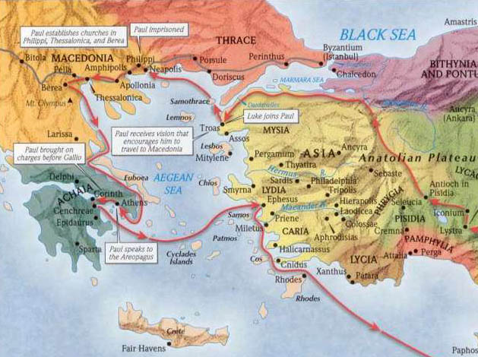
色雷斯
保罗第二次旅行传道
马其顿
腓立比，是亚历山大大帝之父马其顿王腓立所起之名。腓立曾重建该城，加强防御工事，以抵御东方色雷斯人的侵犯。该城位于欧亚两洲的主要通道上，有如两大洲的税关一般，财源充足。
腓立比
特罗亚
亚细亚
亚该亚

Slide 20
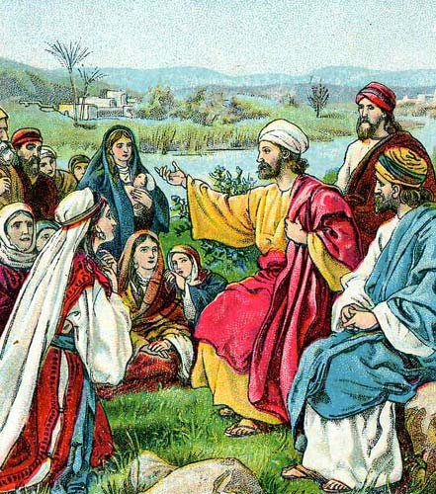
当安息日，我们出城门，到了河边，知道那里有一个祷告的地方，我们就坐下对那聚会的妇女讲道。有一个卖紫色布疋的妇人，名叫吕底亚，是推雅推喇城的人，素来敬拜神。
她听见了，主就开导她的心，叫她留心听保罗所讲的话。(徒16:13,14)她和她一家既领了洗，便求我们说:「你们若以为我是真信主的，请到我家里来住。」于是强留我们。(徒16:15)

Slide 21
腓立比教會的特色
A. 歐洲的第一所教會：
※保羅寫“腓”書,已歷10年,教會健全 (1:1)
B. 保羅所喜愛的教會
※保羅之後也曾訪幾次.
C. 同心合意兴旺福音的教會 (1:5)
※只有二位姊妹有爭執 (4:2)
D. 支援宣教的教會 (4:15~16)
※尤其支援保羅多次 (2:25、4:15~16、林後11:9)

Slide 22
腓立比书特征
(1)保罗书信中最富感情性及最个人性的
(我 字在全书中出现超过100次)。
(2)也是最以基督为中心的一卷。
(3)最乏教义性之一卷。
(4)透露妇女在教会中的地位。
(5)保罗书信中唯一给教会监督与执事的。
(6)内有一段基督论最重要的经文(2:5~11)，称为虚己论。
(7)钥字包括 基督、福音、想念、同、喜乐 等。

Slide 23
主題:「常常喜樂」
※本書被稱為“喜樂的書信”(16次“喜樂”2次“歡樂”)
※“常常喜樂”乃上帝的旨意(帖前5:16~18)
「你們要靠主常常喜樂，我再說你們要喜樂」(4:4)
1. “靠主”：喜樂的根源(3:1)(4:10)
※「靠主」＝「在主裏面」＝生命的問題(約15:4,11)
2. “常常”：喜樂的超越
※不論在外環境總要喜樂（谷3:17~19）
3. “我再說…”唯一的信息，最重要的信息：喜樂.
※基督教的信息＝“大喜的信息” “福音”

Slide 24
常常喜樂的秘訣（腓4:4~13）
1.常在主裡面（4）
2.存謙讓的心（5）
3.祈禱與感謝（6－7）
4.思念美善之事（8）
5.實行愛心的事（9－10）
6.學會凡事知足（11－12）
7.靠主的能力（13）

Slide 25
引 言 | 启语 | 问安 | 1上a | . 序
 | 启语 | 祷愿 | 1上b
福 音 与 我 们 | 基督是我们的生命 | 活例:身在捆锁地 | 1中 | 基 督 是 我 们 的 一 切
 |  | 劝勉:生死为基督 | 1下
 | 基督是我们的榜样 | 劝勉:以基督的心为心 | 2上
 |  | 活例:以巴弗提的榜样 | 2下
 | 基督是我们的至宝 | 活例:提防十架仇敌 | 3上
 |  | 劝勉:为基督弃万事 | 3下
 | 基督是我们的力量 | 活例:两女之分轭 | 4上
 |  | 劝勉:要靠主喜乐 | 4中
结 语 | 道谢 | 馈送 | 4下 | . 跋
 | 祝福 | 问安 | 4下

Slide 26
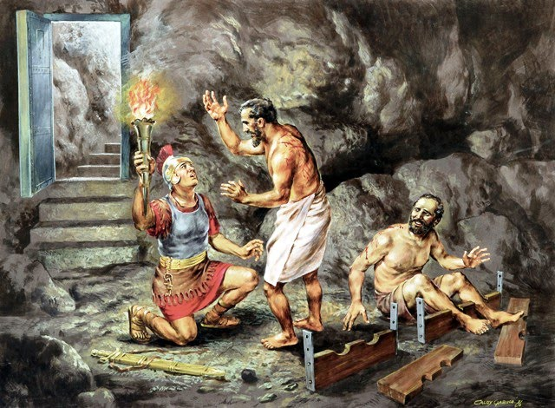
二位先生，我当怎样行才可以得救？
当信主耶稣，你和你一家都必得救。

Slide 27
腓立比书
保罗写于罗马狱中，约在61-62AD。
是保罗书信中，口气、心情最愉快的一封信。
关键词：喜乐、同心。
写信动机：
  感谢腓立比教会的馈送。
  预告自己近期可能获释。
  即或不然，勉励信徒也要长进、同心。
  警戒防备奉割礼者。
  差遣以巴弗提回去，并派提摩太传话。

Slide 28

为
主
被
捆
锁
1:12 弟兄们，我愿意你们知道，我所遭遇的事更是叫福音兴旺，
1:13 以致我受的捆锁在御营全军和其余的人中，已经显明是为基督的缘故。
1:14 并且那在主里的弟兄多半因我受的捆锁就笃信不疑，越发放胆传神的道，无所惧怕。
保罗在罗马被软禁，却使福音在御营全军传开，显明他被囚有主的美意。

Slide 29




人非有信，就不能得神的喜悦；因为到神面前来的人必须信神就是(He is)，且信他是那殷勤寻求他之人的赏赐。(来11:6另译)
认识基督
放下自己
的夸耀
基督成为
我的荣耀
基督成为
我的智慧
放下
自己的
聪明
放下自己
的倚靠
基督成为
我的倚靠
基督更多
向我显现
放下自己
的计画
基督成为
我的道路
放下
面子
基督成为
我的喜乐
放下自己
的喜好
基督成为
我的满足
丢弃罪
中之乐
起点
舍下亲情、
友情、爱情
基督成为
我的最爱

